Slide 1
Privatni zatvori
PRAVNI FAKULTET UNIVERZITETA U SARAJEVU
APRIL, 2020.
Adla Slinić

Slide 2
PRIVATNI ZATVORI
pritvorski centar kojim upravlja privatno preduzeće
vlada plaća privatnom preduzeću za upravljanje zatvorom
Razlikuju se dvije vrste:
1.Nominalna privatizacija (ugovor između države i privatnih kompanija o pružanju određenih usluga u zavodima)
2. Operativna privatizacija (angažovanje privatnog sektora na organizovanju specifičnih programa ili tretmana)

Slide 3
PRVI PRIVATNI ZATVORI
Najraniji poznati oblik zatvorske privatizacije u SAD dogodio se nakon građanskog rata.
Tzv. zakup osuđenih
privatna preduzeća su iznajmljivala zatvorenike od saveznih i državnih zatvora.
Zatvorenici bi tada radili za privatna preduzeća kao da su zaposleni.

Slide 4
Zašto se otvaraju privatni zatvori?
Prenatrpanost državnih zatvora
Nedovoljna finansijska sredstva za otvaranje novih državnih zatvora
Za izgradnju novih državnih zatvora potrebno je više vremena
Privatni zatvori su rentabilniji

Slide 5
POSTUPAK PRIVATIZACIJE
1) donošenje odluke vlade o potrebi otvaranja novog zavodskog kompleksa
2) formiranje stručnog tijela i utvrđivanje da li će i u kolikom procentu nova ustanova preći u nadležnost privatnog sektora
3) pozivanje ponuđača
4) ocjena ponuđača
5) provjera poštenosti ponuđača

Slide 6
PRIVATNI ZATVORI
Najveći broj privatnih zatvora je u Sjedinjenim Američkim Državama
Na drugom mjestu je Velika Britanija
Svi privatni zatvori u SAD danas su u vlasništvu jedne od tri kompanije:
  Corrections Corporation of America (CCA),
  GEO Group, Inc. (GEO) i
  Management and Training Corporation (MTC).

Slide 7



Slide 8
SAD: MODERNI RAZVOJ
godina 1984.
SAD je dozvolila Corrections Corporation of America (CCA) preuzimanje kontrole nad upravljanjem zatvora u okrugu Hamilton u Tenesiju.
smatra se prvim ugovorom kojim je država dala dozvolu privatnoj kompaniji da u potpunosti preuzme upravljanje zatvorom.

Slide 9
SAD: REAKCIJE JAVNOSTI
Javnost je konstanto izražavala svoju zabrinutost u vezi nekih pitanja:
Smatraju da je provođenje pravde jedna od osnovnih funkcija vlasti
brinu da će privatni zatvori zadržati samo „najbolje“ zatvorenike, a ostale poslati državnim zatvorima
briga da će se povećati korupcija, brutalnost, te samim tim smanjiti kvaliteta ugovorenih usluga.

Slide 10
PRIVATNI ZATVORI U SAD
2016. godine-Izvješće Ministarstva pravosuđa
u privatnim zatvorima mnogo lošiji uvjeti i za zatvorenike i za stražare, nego u državnim
2018. godine u medijima se pojavljuju uznemirujuće informacije o nasilju u privatnim zatvorima
2019. u Kaliforniji se usvaja Zakon o ukidanju privatnih zatvora
New York, Illinois i Nevada su već zabranili privatne zatvore.

Slide 11
Poređenje privatnih zatvora s državnim u sad
Prema istraživanjima privatnih zatvora iz 2013. i poređenja sa državnim, inspekcija je došla do sljedećih podataka:
Zatvorske tuče su češće u privatnim zatvorima za 40%
uznemiravanja za100%
187% napadi zatvorenika na zaposlenike zatvora
305% češći sukobi između zatvorenika

Slide 12
Privatni zatvori u velikoj britaniji
Razlozi davanja dozvola privatnim zatvorima?
Opća privatizacija
preferiranje tržišta koje su uveli konzervativci
Cijena po zatvoreniku, koja predstavlja teret poreznih obveznika, procjenjena je na 25.000 funti godišnje.
Očekivanja od privatnih zatvora nisu ispunjena, kako u SAD, tako ni u Velikoj Britaniji

Slide 13
LA CATEDRAL-NAJPOZNATIJI PRIVATNI ZATVOR
Izgrađen je 1991. po naredbi Pabla Escobara
Zbog luksuznog uređenja i bogatog sadržaja, nazivan je još i “Hotel Escobar” ili “Club Medellin”
Escobar je zapravo uživao u svom zatvoru.
Unutar zatvora imao je vodeni krevet, kućno kino, diskoteku, bar, vodopad, fudbalsko igralište, teretanu, sobu za bilijar, molitvenu sobu…
Nakon što je 1991. Godine Escobar ubio četiri poručnika u svom zatvoru, država ga je preselila u standardni zatvor

Slide 14
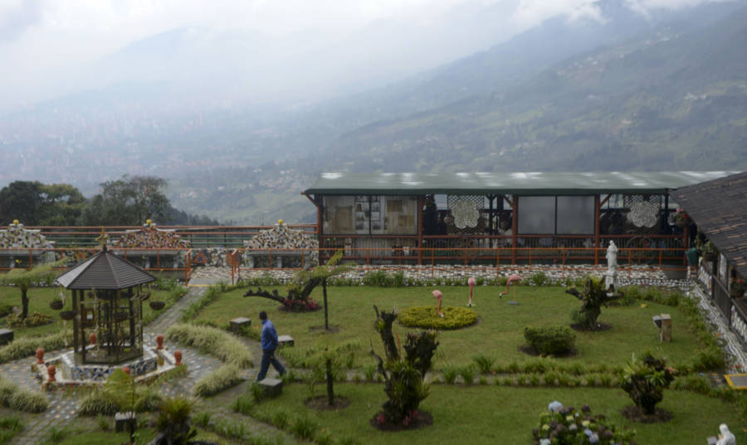
LA CATEDRAL-NAJPOZNATIJI PRIVATNI ZATVOR

Slide 15

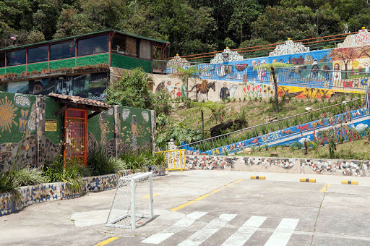
LA CATEDRAL-NAJPOZNATIJI PRIVATNI ZATVOR

Slide 16
Privatni zatvori u svijetu
Koncept privatnih zatvora vremenom je postao prihvaćen u zemljama poput Japana, Francuske, Njemačke, Češke, Poljske itd.
U posljednje vrijeme povećava se broj privatnih zatvora u zapadnoj Evropi, ali i na području novih članica Evropske unije.
U brojnim zemljama tzv. „trećeg svijeta“, a naročito u Južnoj Americi i Južnoj Africi ovakve ustanove su uveliko u funkciji ili su u fazi planiranja i izgradnje.

Slide 17
Privatni zatvori u svijetu
2000. godine osnovan je prvi privatni zatvor u Izraelu. Međutim, koncept privatnih zatvora je 2009. proglašen protivustavnim.
Privatni zatvori u Australiji pokazali znatno bolje rezultate od SAD i Britanije: pozitivni odnosi između zatvorenika i zaposenika, manji troškovi nego u državnim zatvorima za skoro 50%, te zatvorenici imaju bolje uslove i veći broj aktivnosti.

Slide 18
Stanje u bih i regionu
Na našim prostorima postoje 3 razloga za uvođenje privatnih zatvora:
prenatrpanost zatvora
loše upravljanje proizvodnim kapacitetima u ustanovama od strane zavoda
Finansijski problemi.

Slide 19
Stanje u bih i regionu
Neophodno je donošenje odgovarajućeg zakonskog okvira
jasno definisati ko može i pod kojim uslovima osnovati privatni zatvor
mogućnost inspekcijskog nadzora.
Dakako, kod nas postoji i strah da će korupcija porasti uz private zatvore.

Slide 20
HVALA NA PAŽNJI!

